Slide 1
C 프로그래밍 1
Lecture Note #15
조용주
ycho@smu.ac.kr

Slide 2









Chapter 25-1. C언어의 메모리 구조
윤성우의
열혈 C 프로그래밍
윤성우 저 열혈강의 C 프로그래밍 개정판

Slide 3
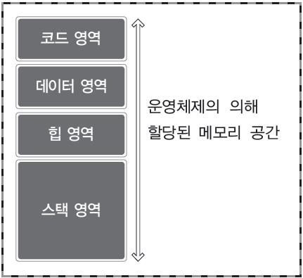
메모리의 구성
메모리 공간을 나눠놓은 이유는 유사한 성향의 데이터를 묶어서 저장을 하면 관리가 용이해지고 메모리의 접근 속도가 향상됨

Slide 4
메모리 영역별로 저장되는 데이터의 유형
코드 영역
실행할 프로그램의 코드가 저장됨
CPU는 코드 영역에서 저장된 명령문을 한 개씩 가져다가 실행함
데이터 영역
전역변수와 static 변수가 저장됨
프로그램 시작과 동시에 할당되어 종료 시까지 남아 있는 특징의 변수가 저장되는 영역
스택(Stack) 영역
지역 변수와 매개변수가 할당되는 영역
함수를 빠져나가면 소멸되는 변수를 저장하는 영역

Slide 5
메모리 영역별로 저장되는 데이터의 유형
힙(Heap) 영역
프로그래머가 원하는 시점에 메모리 공간에 할당 및 소멸을 하기 위한 영역

Slide 6
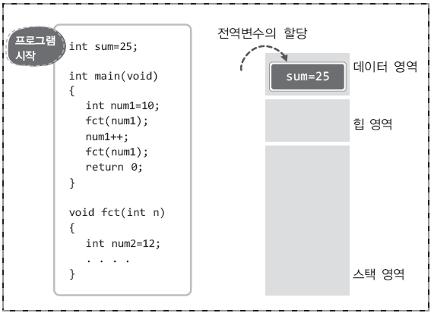
프로그램의 실행에 따른 메모리의 상태 변화 1
프로그램의 시작:
전역변수의 할당 및 초기화

Slide 7
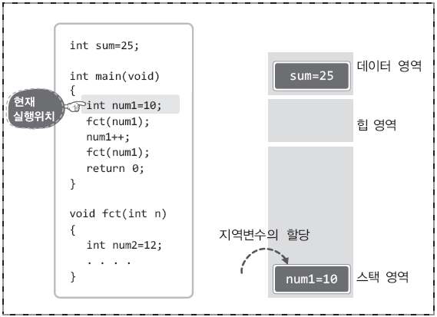
프로그램의 실행에 따른 메모리의 상태 변화 2
main 함수의 호출 및 실행

Slide 8
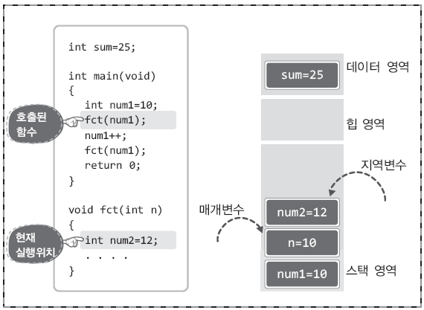
프로그램의 실행에 따른 메모리의 상태 변화 3
fct 함수의 실행

Slide 9
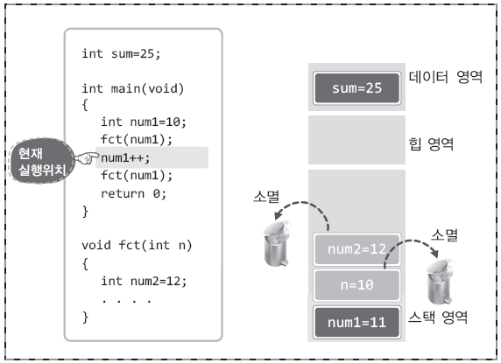
프로그램의 실행에 따른 메모리의 상태 변화 4
fct 함수의 반환
그리고 main 함수 이어서 실행

Slide 10
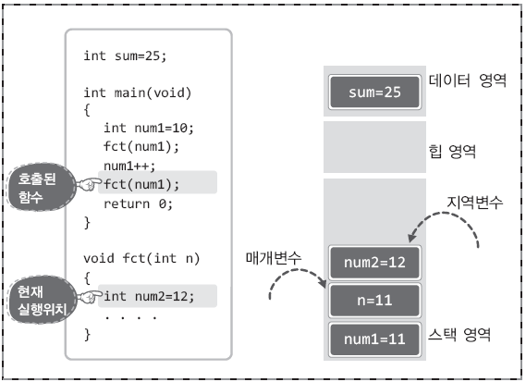
프로그램의 실행에 따른 메모리의 상태 변화 5
fct 함수의 재호출 및 실행

Slide 11
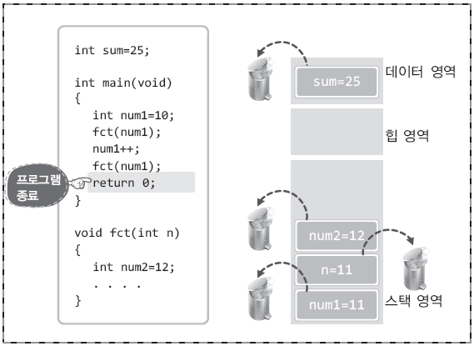
프로그램의 실행에 따른 메모리의 상태 변화 6
fct 함수의 반환
및 main 함수의
반환

Slide 12
Chapter 25-2. 메모리의 동적 할당
윤성우의
열혈 C 프로그래밍
윤성우 저 열혈강의 C 프로그래밍 개정판

Slide 13
전역변수와 지역변수로 해결되지 않는 상황
char* ReadUserName(void) {
char name[30];
printf("What's your name? ");
gets(name):
return name; /* 무엇을 반환? */
}

Slide 14
전역변수와 지역변수로 해결되지 않는 상황
int main(void) {
char* name1;
char* name2;
name1 = ReadUserName();
printf("name1: %s\n", name1);
name2 = ReadUserName();
printf("name2: %s\n", name2);
return 0;
}
변수 name은 ReadUserName 함수호출 시 할당이 되어야 하고, ReadUserName 함수가 반환을 하더라도 계속해서 존재해야 한다.
그런데 전역변수도 지역변수도 이러한 유형에는 부합하지 않는다!

Slide 15
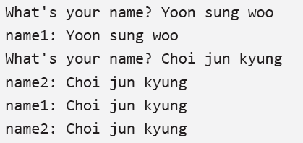
전역변수는 답이 될까?
char name[30];
char* ReadUserName(void) {
printf("What's your name? ");
gets(name):
return name; /* 무엇을 반환? */
}
전역변수도 답이 될 수 없음

Slide 16
전역변수는 답이 될까?
int main(void) {
char* name1;
char* name2;
name1 = ReadUserName();
printf("name1: %s\n", name1);
name2 = ReadUserName();
printf("name2: %s\n", name2);
printf("again name1: %s\n", name1);
printf("again name2: %s\n", name2);
return 0;
}
실행결과

Slide 17
힙 영역의 메모리 공간 할당과 해제
#include <stdlib.h>
void* malloc(size_t size); /*힙 영역으로 메모리 할당*/
void free(void* ptr); /*할당된 메모리 공간 해제 */
→ malloc함수는 성공시 할당된 메모리의 주소 값, 실패 시 NULL반환
int main(void) {
void* ptr1 = malloc(4); /* 4바이트 할당 */
void* ptr2 = malloc(12); /* 12바이트 할당 */
…
free(ptr1); /* ptr1이 가리키는 4바이트 공간 해제 */
free(ptr2); /* ptr2가 가리키는 12바이트 공간 해제 */
}

Slide 18
malloc 함수의 반환형이 void형 포인터인 이유
void * ptr1 = malloc(sizeof(int));
void * ptr2 = malloc(sizeof(double));
void * ptr3 = malloc(sizeof(int)*7);
void * ptr4 = malloc(sizeof(double)*9);
void * ptr1 = malloc(4);
void * ptr2 = malloc(8);
void * ptr3 = malloc(28);
void * ptr4 = malloc(72);
malloc 함수의 일반적인 호출형태
sizeof 연산 이후 실질적인 malloc의 호출
malloc함수는 인자로 숫자만 한 개 전달받을 뿐이니, 할당하는 메모리의 용도를 모름
따라서 메모리의 포인터 형을 결정짓지 못함
반드시 형 변환을 통해 할당된 메모리의 주소 값을 저장해야 함

Slide 19
malloc 함수의 반환형이 void형 포인터인 이유
malloc 함수의 가장 모범적인 호출 형태
int* ptr1 = (int*) malloc(sizeof(int));
double* ptr2 = (double*) malloc(sizeof(double));
int* ptr3 = (int*) malloc(sizeof(int) * 7);
double* ptr4 = (double*) malloc(sizeof(double) * 9);

Slide 20

힙 영역으로의 접근
int main(void) {
int* ptr1 = (int*) malloc(sizeof(int));
int* ptr2 = (int*) malloc(sizeof(int) * 7);
int i;
*ptr1 = 20;
for (i = 0; i < 7; i++)
ptr2[i] = i + 1;
printf("%d\n", *ptr1);
for (i = 0; i < 7; i++)
print("%d ", ptr2[i]);
free(ptr1); free(ptr2);
return 0;
}
힙 영역으로의 접근은 포인터를 통해서만 가능하다
실행결과

Slide 21
힙 영역으로의 접근
메모리 할당 실패 시 malloc 함수는 NULL을 반환
int main(void) {
int* ptr = (int*) malloc(sizeof(int));
if (ptr == NULL) {
/* 메모리 할당 실패에 따른 오류 처리 */
printf("메모리 할당 실패\n");
exit(-1); /* 혹은 return -1; */
}
free(ptr);
return 0;
}

Slide 22
동적할당
'동적 할당'이라 하는 이유
컴파일 시 할당에 필요한 메모리 공간이 계산되지 않고, 실행 시 할당에 필요한 메모리 공간이 계산됨

Slide 23
free 함수를 호출하지 않으면?
free함수를 호출하지 않으면?
할당된 메모리 공간은 메모리라는 중요한 리소스를 계속 차지하게 됨
free함수를 호출하지 않으면 프로그램 종료 후에도 메모리를 차지하는가?
프로그램이 종료되면 프로그램 실행 시 할당된 모든 자원이 반환됨
꼭 free함수를 호출해야 하는 이유는 무엇인가?
메모리를 반환해야 프로그램에서 계속 사용 가능함
예제에서 조차 늘 free함수는 호출하는 이유는 습관을 들이기 위해서인가?
맞음. malloc과 free는 항상 붙어 다녀야 함

Slide 24
문자열 반환하는 함수를 정의하는 문제 해결
char* ReadUserName(void) {
char* name = (char*) malloc(sizeof(char) * 30);
printf("What's your name? ");
gets(name);
return name;
}

Slide 25
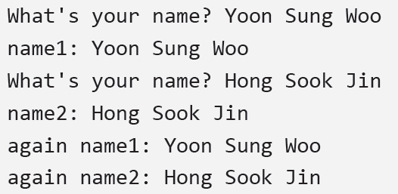
문자열 반환하는 함수를 정의하는 문제 해결
int main(void) {
char* name1;
char* name2;
name1 = ReadUserName();
printf("name1: %s\n", name1);
name2 = ReadUserName();
printf("name2: %s\n", name2);
printf("again name1: %s\n", name1);
printf("again name2: %s\n", name2);
free(name1);
free(name2);
return 0;
}
실행결과

Slide 26
calloc
#include <stdlib.h>
void* calloc(size_t elt_count, sizt_t elt_size);
→ 성공 시 할당된 메모리의 주소 값, 실패 시 NULL반환
calloc함수는 elt_count  elt_size 크기의 바이트를 동적 할당
즉 elt_size 크기의 블록을 elt_count 수 만큼 동적할당
모든 비트를 0으로 초기화

Slide 27
realloc
#include <stdlib.h>
void* realloc(void* ptr, size_t size);
→ 성공 시 새로 할당된 메모리의 주소 값, 실패 시 NULL 반환
ptr이 가리키는 힙의 메모리 공간을 size의 크기로 늘리거나 줄임
malloc, calloc, realloc 함수 호출을 통해서 할당된 메모리 공간은 모두 free함수 호출을 통해 해제

Slide 28
realloc 함수 사용 예제
int main() {
/* 길이가 3인 int형 배열 할당 */
int* arr = (int*) malloc(sizeof(int) * 3);
…
/* 길이가 5인 int형 배열로 확장 */
arr = (int*) realloc(arr, sizeof(int) * 5);
return 0;
}

Slide 29
realloc 함수의 보충 설명
malloc 함수! 그리고 realloc 함수가 반환한 주소 값이 같은 경우
기존에 할당된 메모리 공간을 이어서 확장할 여력이 되는 경우
malloc 함수! 그리고 realloc 함수가 반환한 주소 값이 다른 경우
기존에 할당된 메모리 공간을 이을 여력이 없어 새로운 공간을 마련하는 경우
새로운 공간을 마련하는 경우에는 메모리의 복사 과정이 추가됨

Slide 30

Chapter 25가 끝났습니다. 질문 있으신지요?

